Slide 1
online_retails商家段开发
开发技术及开发环境：
前端：
开发技术：vue.js+element-ui
开发环境：H-builderX3.1.18
后端：
开发技术：SpringBoot框架
开发环境：IntelliJ IDEA Ultimate
数据库：
MySQl 5.7
数据库可视：Navicate Premium 15

Slide 2
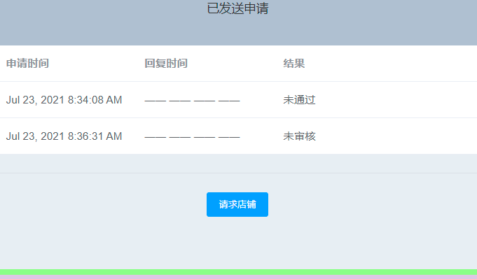
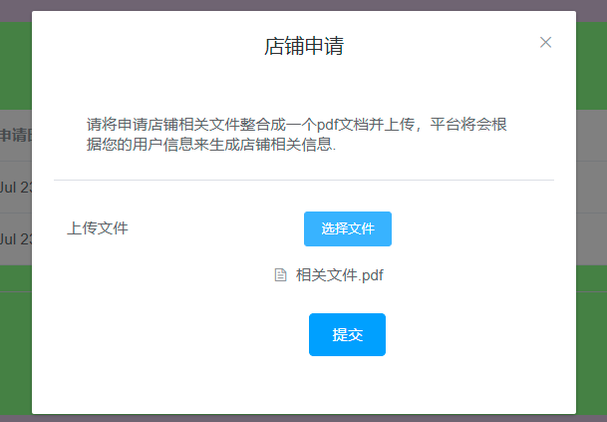
店铺申请模块
用户进入自己的店铺前，会先判断是否有店铺，如果没有，则会留在申请店铺界面。
申请店铺需要将要提交的文件整理成一个pdf文件上传，提交后等待管理员审核

Slide 3

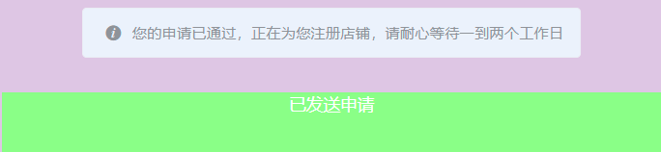
店铺申请模块-其他
除了基础业务外，还有两个消息提示。
同一个用户同时只能有一个待审核请求，此时点击申请会出现上图提示。
如果是已经通过审核，但还没有店铺，则会出现下图提示。

Slide 4
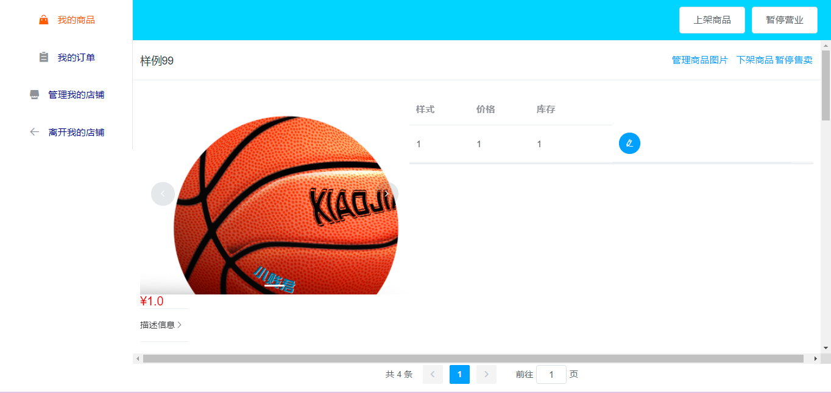
商家端-我的商品-总览
用户存在店铺的话，会直接进入商家端的界面，左侧导航，其中我的商品为我主要实现的业务。
商品显示采用卡品方式，分页十个一组。
左下角商品价格显示为该商品所有种类中最低价到最高价。
商品描述信息由商家在上架时填写，如果不填则显示为默认内容。
每个商品右上角可以选择下架商品来删除该商品及相关种类和图片，暂停售卖来改变商品售卖状态。
商品图片采用走马灯展示。
暂停营业可将所有处于售卖状态的商品改变为暂停售卖状态。

Slide 5
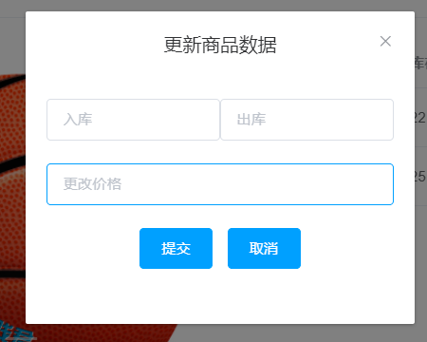
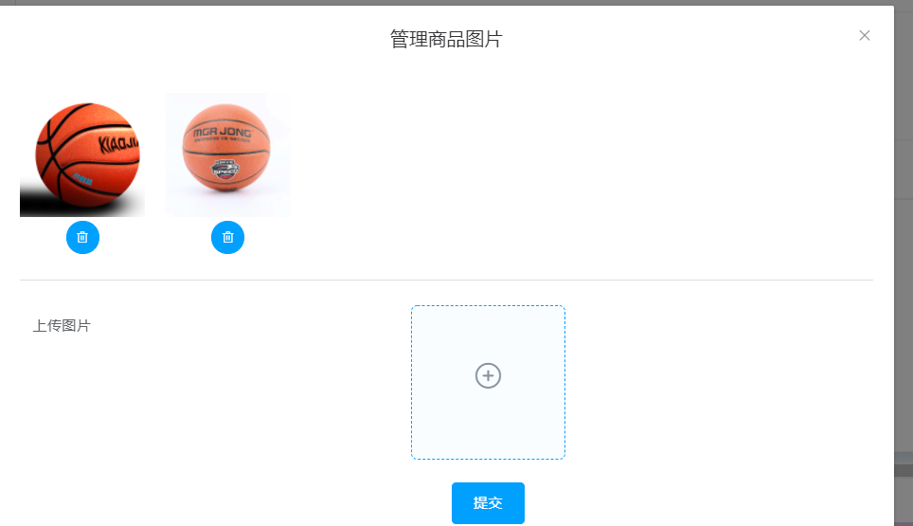
商家端-我的商品-上传
商品采用商品-商品种类，这样一对多的存储方式，价格和库存都在商品种类中存储，每个种类可以独立的入库出库和编辑价格，如上图所示。
管理商品图片可以增删商品的图片。

Slide 6
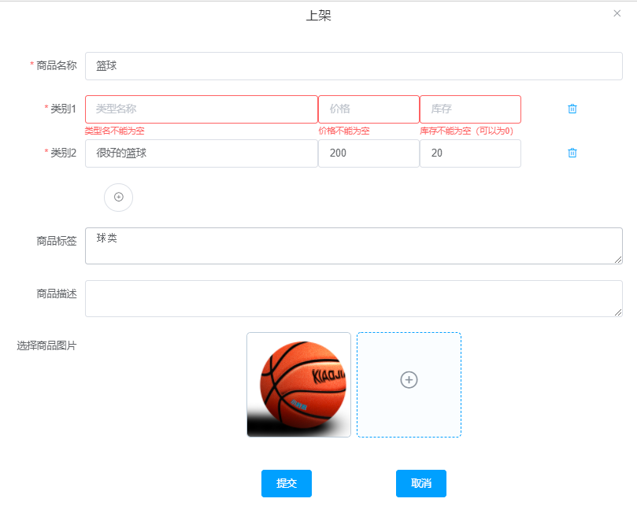
商家端-我的商品-上传
上架商品，同时上传商品信息，种类信息和商品图片。
种类条目可以实现动态增长与删除。
商品名称和类型有表单验证。
商品描述可以不填。
图品可以选择复数个上传。

Slide 7
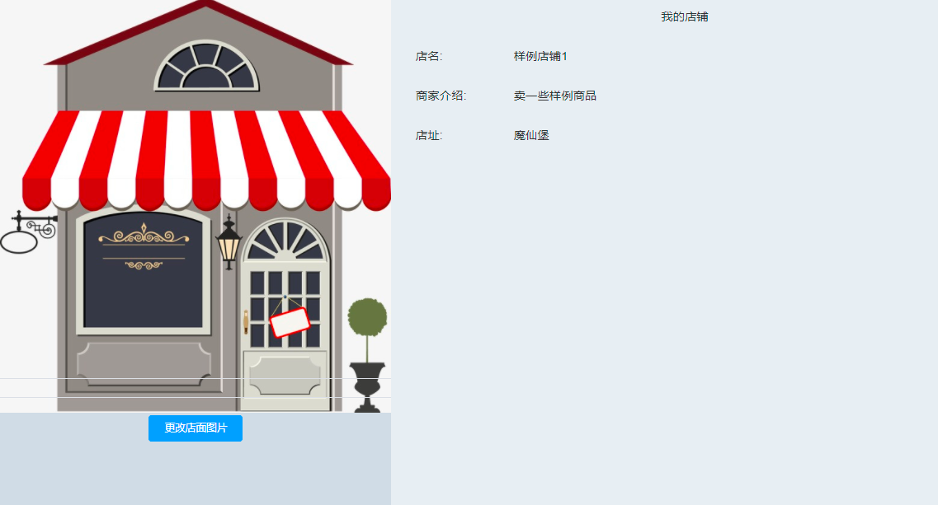
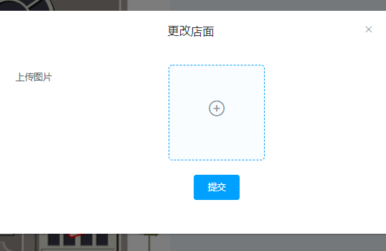
商家端-管理我的店铺
管理我的店铺，可以显示一些店铺的基本信息和店面图片。
更改店面可以选择一张图片代替当前店面。

Slide 8
商家端-其他
我的订单由于时间原因没有实现。
离开我的店铺用于返回商家端。

Slide 9
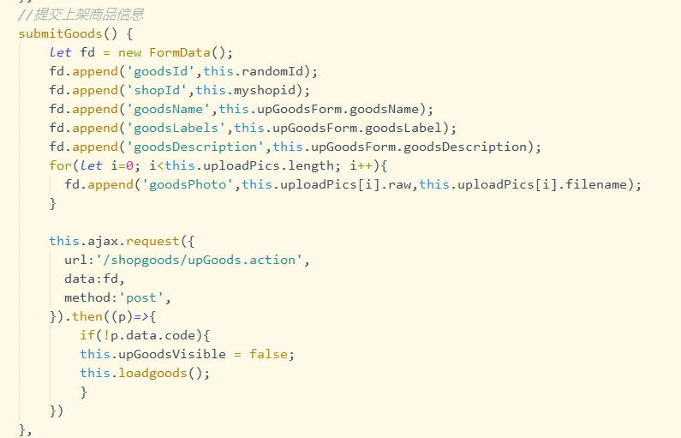
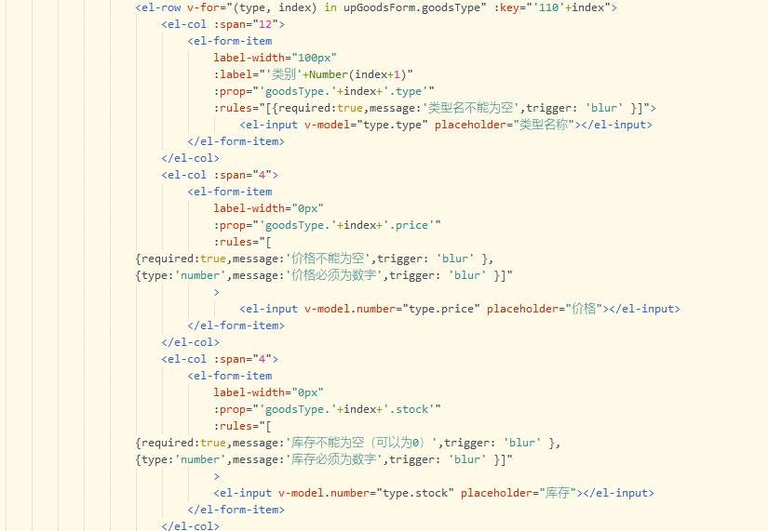
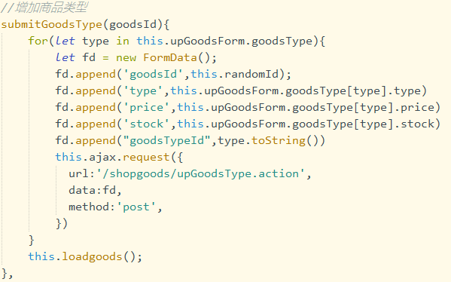
关键代码展示-前端

Slide 10
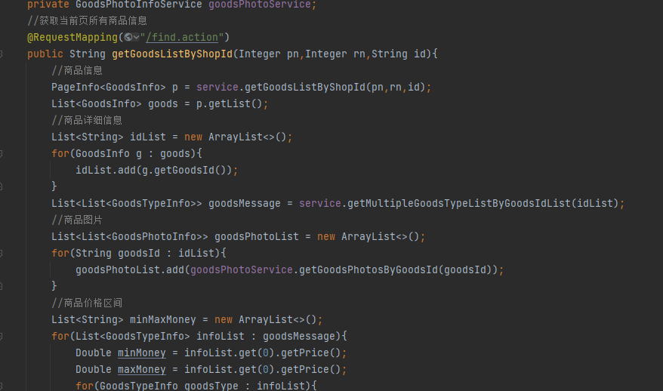
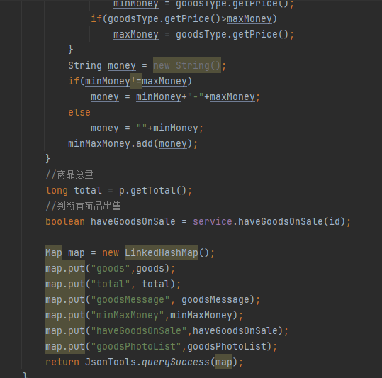
关键代码展示-后端

Slide 11
总结及致谢
这四周的生产实习带给我极大的收获，学校的学习理论气息过去浓厚，即便是有实验课，要么浅尝搁止，要么也不具有很强的时效性。像这样更加偏向于企业风格的开发对我大有裨益，虽然都是在用通用的组件和逻辑完成的项目，但于我而言，是巨大的进步。
最后，感谢老师的指导，与同组同学的解惑，以及学校给安排的这次实习机会。

